Slide 1
MATEMATIKA
6-sinf
MAVZU: MASALALAR YECHISH

Slide 2
MASALA
Katakli qog‘ozda tasvirlangan shakllarning yuzini toping. 1 ta katak yuzi 1 cm²
S=14 cm²
S= 15 cm²

Slide 3
MASALA
Katakli qog‘ozda tasvirlangan shakllarning yuzini toping. 1 ta katak yuzi 1 cm²
S= 23 cm²
S= 21 cm²

Slide 4
MASALA
Pik formulasi yordamida ko‘pburchak yuzini toping
N = 3
M = 4
S = $\frac{M}{2}+N −1$
Javob: 4 kv.birlik

Slide 5
MASALA
ABCD to‘rtburchak yuzini Pik formulasidan foydalanib toping. Har bir katak tomoni uzunligini 1cm deb hisoblang.
B
C
N = 9
M = 11
B
S = $\frac{M}{2}+N −1$
Javob: 13,5 cm²
А
D

Slide 6
MASALA
Pik formulasi yordamida ko‘pburchak yuzini toping. Har bir katak tomoni uzunligini 1cm deb hisoblang.
N=6
M=4
S = $\frac{M}{2}+N −1$
S = 4 : 2 + 6 – 1 = 7
Javob: 7 cm²

Slide 7
MASALA
Pik formulasi yordamida ko‘pburchak yuzini toping. Har bir katak tomoni uzunligini 1cm deb hisoblang.
N = 0
M= 4
Javob: 1 cm²

Slide 8
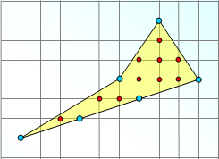
MASALA
Pik formulasi yordamida ko‘pburchak yuzini toping. Har bir katak tomoni uzunligini 1cm deb hisoblang.
N = 10
M = 6
S = 6 : 2 + 10 − 1 = 12
Javob: 12 cm²

Slide 9
1150- masala
To‘g‘ri to‘rtburchakning yuzi 40 cm² ga, tomonlarining nisbati 2:5 ga teng. Shu to‘g‘ri to‘rtburchakning perimetrini toping.
Yechish:
a
x- proporsionallik koeffitsiyenti, x>0
a = 2x , b = 5x
b
S = ab = 2x ∙ 5x = 40,
10x² =40,
x² = 4,
x = 2
a = 2x = 2 ∙ 2 = 4 (cm), b = 5x = 5 ∙ 2 = 10 (cm)
P=2(a+b) = 2( 4+10)= 28 (cm)

Slide 10
MASALA
Uchburchakning yuzi 8,1 cm², balandligi 4,5 cm. Shu uchburchakning asos uzunligini toping.
Berilgan:
S= 8,1 cm²
h= 4,5 cm
Topish k-k: a - ?
h
a
Yechish:
S = $\frac{1}{2}$ ah,
ah = 2S,
a = $\frac{2S}{h}$
a = $\frac{2∙8,1}{4,5}$
= $\frac{16,2}{4,5}$ = 3,6
Javob: 3,6 cm

Slide 11
MASALA
Uchburchakning yuzi 7,82 cm², asosi 3,4 cm. Shu uchburchakning balandligi necha cm ga teng?
Berilgan:
S= 7,82 cm²
a= 3,4 cm
Topish k-k: h - ?
h
a
Yechish:
S = $\frac{1}{2}$ ah,
ah = 2S,
h = $\frac{2S}{a}$
h = $\frac{2∙7,82}{3,4}$
= $\frac{15,64}{3,4}$ = 4,6
Javob: 4,6 cm

Slide 12
MASALA
To‘g‘ri to‘rtburchakning bir tomoni 25 dm ga, ikkinchi tomoni esa 16 dm ga teng. Shu to‘g‘ri to‘rtburchakning yuziga teng bo‘lgan kvadratning tomonini toping.
Yechish:
a
400 dm²
St = 16 · 25 = 400 ( dm²)
c
b
Skv = c² = 400 dm²
c = 20 dm
c
400 dm²
Javob: 20 dm

Slide 13
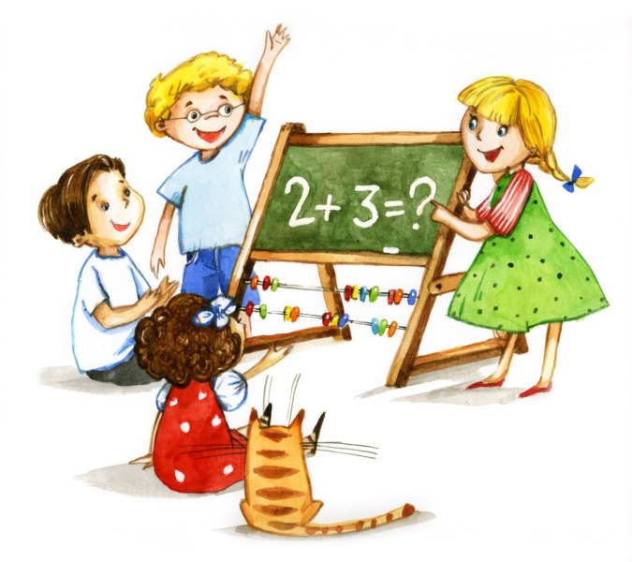
MUSTAQIL BAJARISH UCHUN TOPSHIRIQLAR:
Darslikdagi 1151-, 1152-, 1153-, 1154- masalalarni yechish
(221- bet).

